Slide 1

Text mining y visualización
Clase 1
13 junio 2019

Slide 2

¿Qué es minería de textos?

Slide 3

La producción de datos textuales en la era contemporánea
913.242.000
Número de textos que se envían cada día en el mundo (sin incluir los mensajes app-to-app)
65.000.000.000
Número de textos enviados cada día por Whatsapp
https://www.domo.com/learn/data-never-sleeps-6
https://www.cnet.com/news/whatsapp-65-billion-messages-sent-each-day-and-more-than-2-billion-minutes-of-calls/

Slide 4
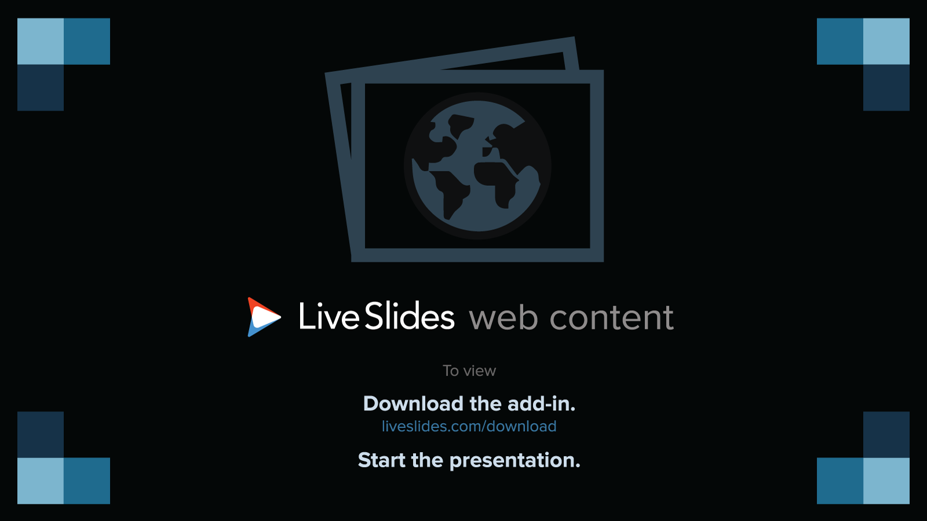
Notes:
LiveSlide https://twitterfall.com/

Slide 5

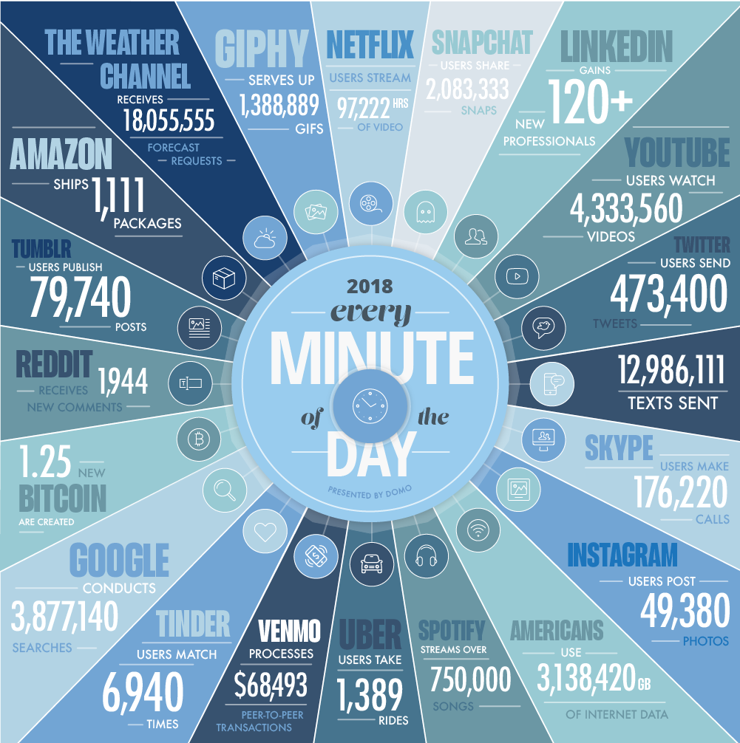
Cada minuto en el mundo...
https://www.domo.com/learn/data-never-sleeps-6

Slide 6
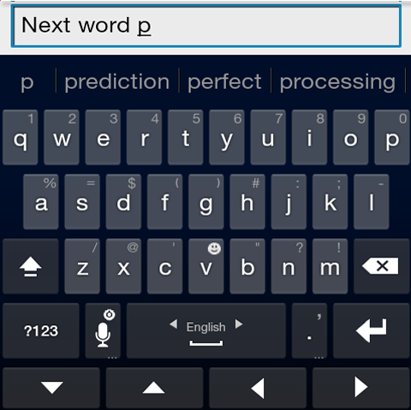
Ejemplos de aplicaciones web que usan text mining

Slide 7
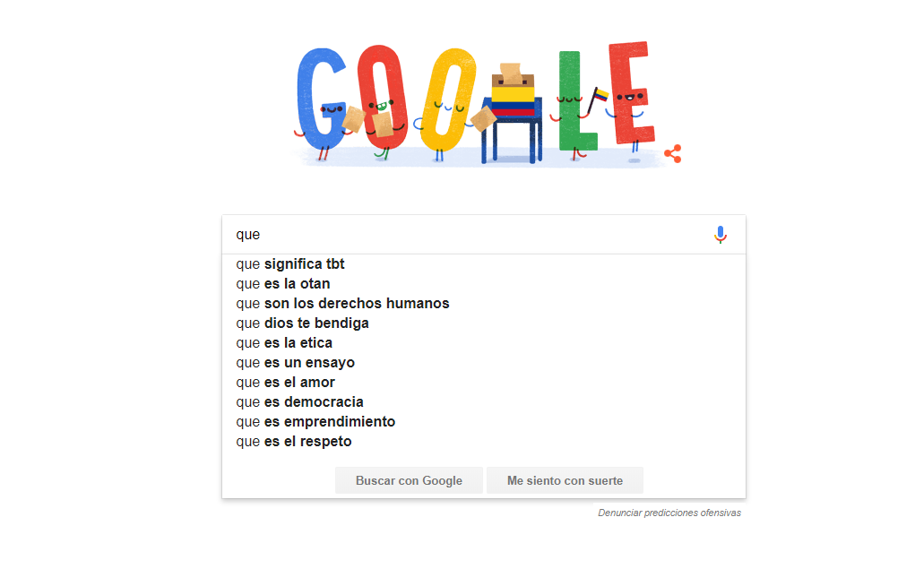
Ejemplos de aplicaciones web que usan text mining

Slide 8
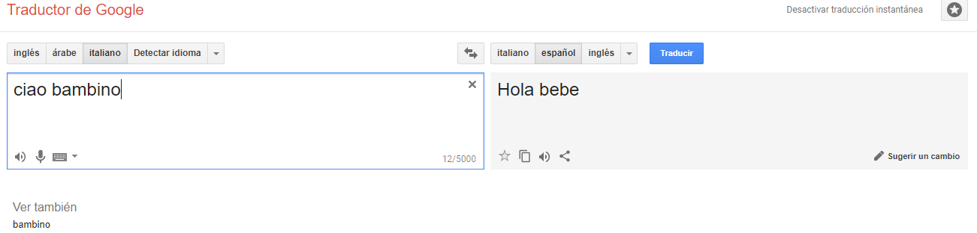
Ejemplos de aplicaciones web que usan text mining

Slide 9
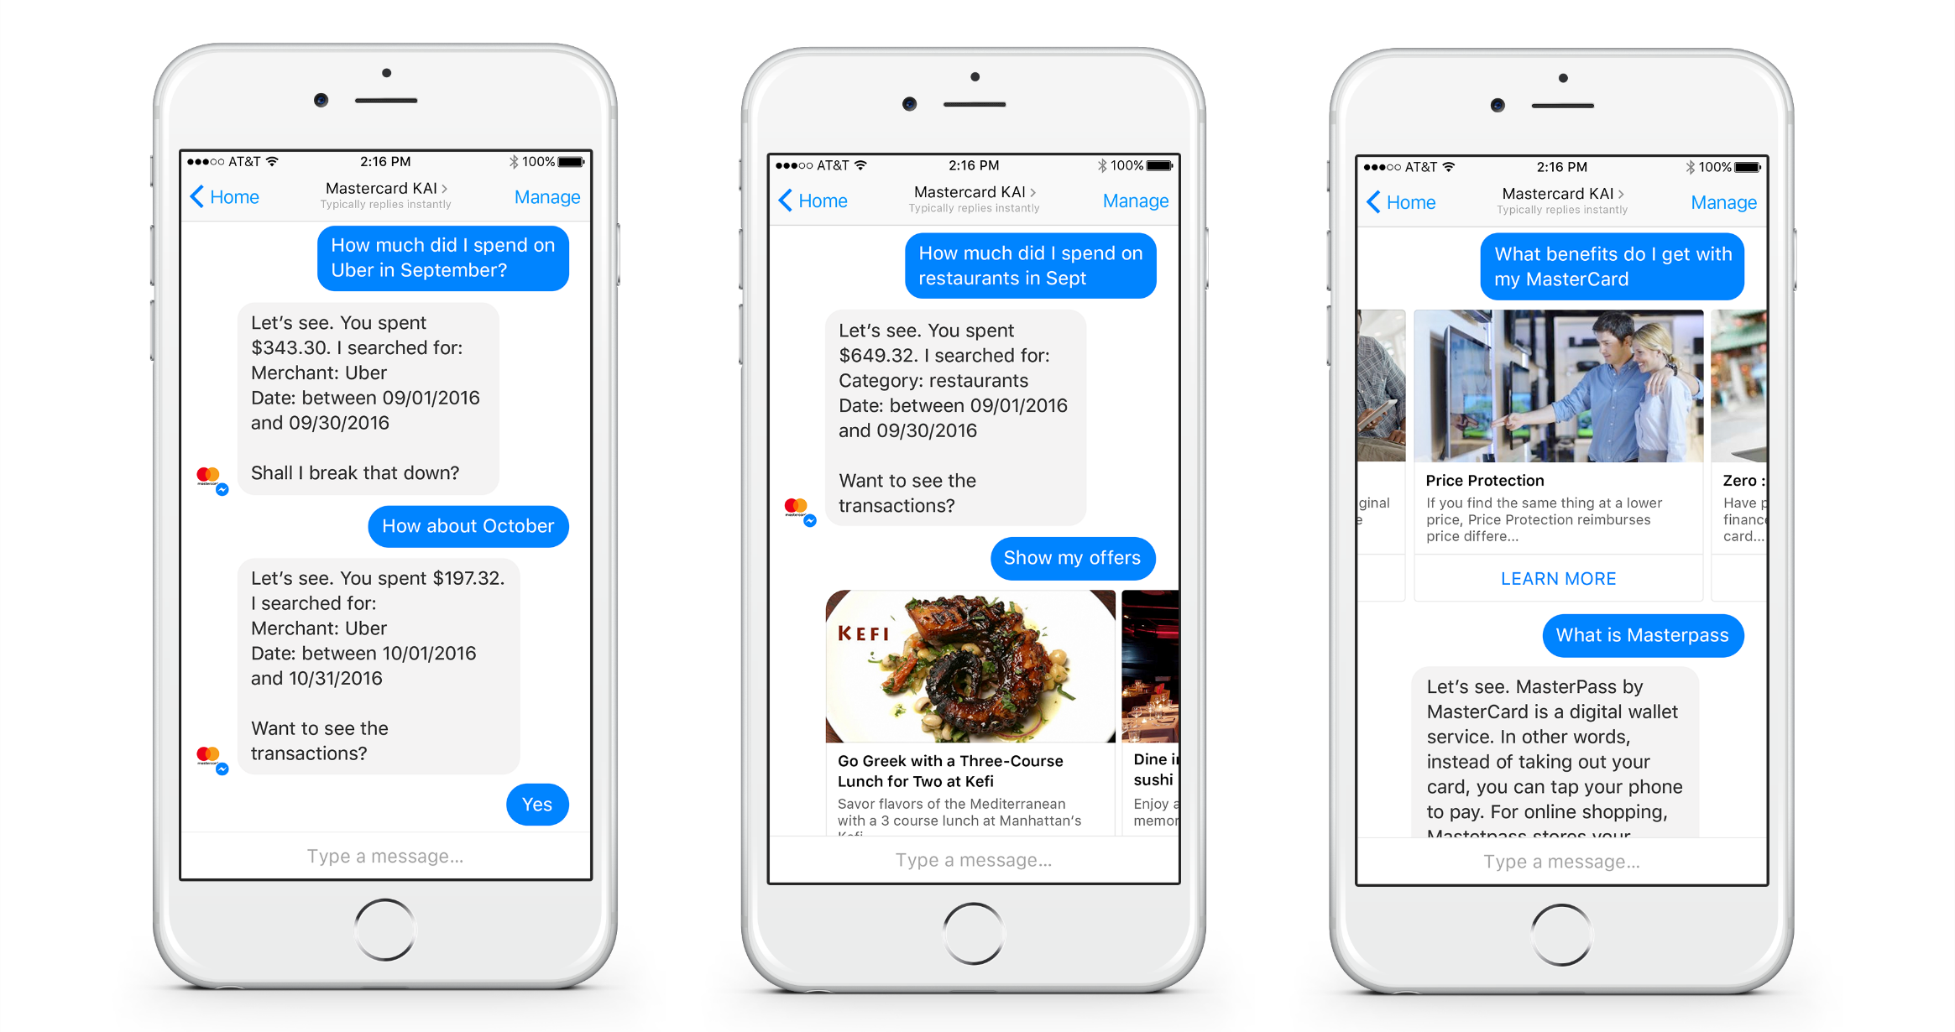
Ejemplos de aplicaciones web que usan text mining

Slide 10
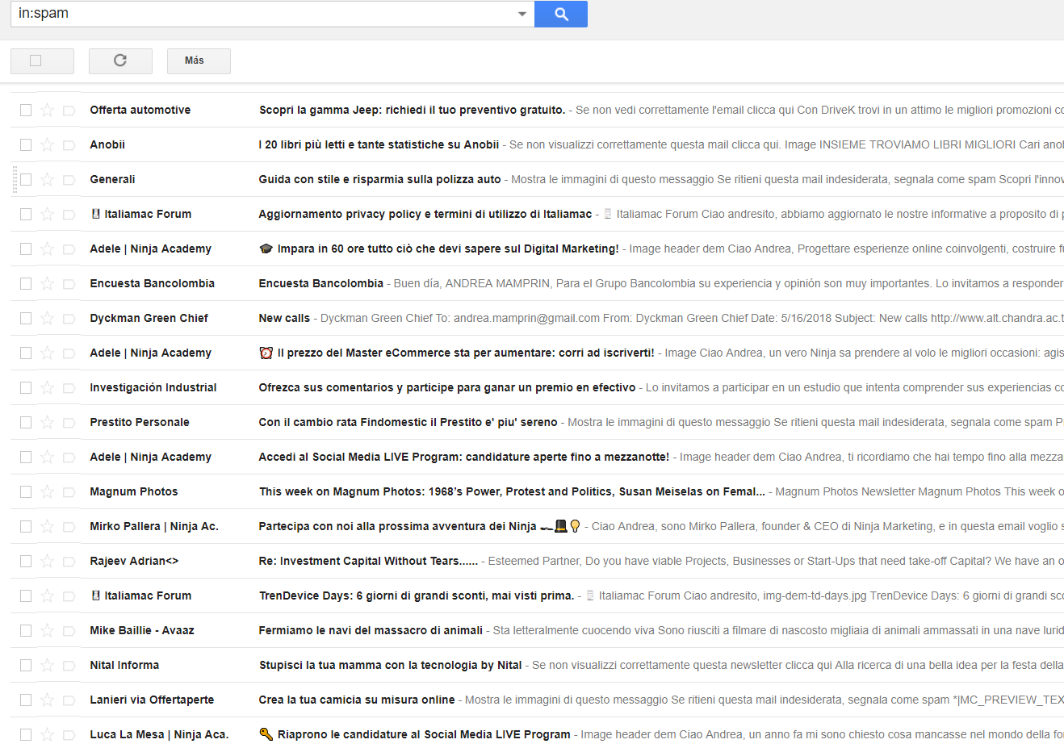
Ejemplos de aplicaciones web que usan text mining

Slide 11




Categorías de text mining
INFORMATION EXTRACTION
INFORMATION RETRIEVAL
NATURAL LANGUAGE PROCESSING
DATA MINING
Son técnicas que permiten extraer información especifica desde grandes cantidades de datos textuales
Es la actividad de obtener información buscando dentro de colecciones de documentos digitales
Se ocupa de las interacciones entre las computadoras y los lenguajes humanos
Se centra en extraer patrones de datos de textos con la finalidad de describir o prever
Named entity recognition
Motores de búsqueda
Chatbot
Opinion mining
Text prediction
Document classification
SENTIMENT

Slide 12

¿Cuáles desafíos nos pone la minería de texto?

Slide 13

Trabajar con text mining, una tarea multiskills
JSON
ABC -> 1
NUEVAS FORMAS DE ACCESO
NUEVOS FORMATOS DE ARCHIVOS
DATOS NO CONVENCIONALES
BIG DATA
La cantidad y complejidad de los datos requieren formas de acceso lo más directas posibles, es decir que pueden estar en nuestros programas de elaboración sin pasajes intermedios
Las grandes cantidades de datos, la velocidad requerida para su manipulación y la multiplicidad de accesos a los mismos han generado nuevos formatos de almacenamiento muy distintos a los clásicos
La facilidad de almacenamiento, la masificación de experiencias, la complejidad de los fenómenos monitoreados estan produciendo enormes cantidades de datos
El dato de texto es un dato cualitativo que tenemos que medir con técnicas cuantitativas. Hay que desarrollar técnicas propias para tratar este tipo de datos

Slide 14
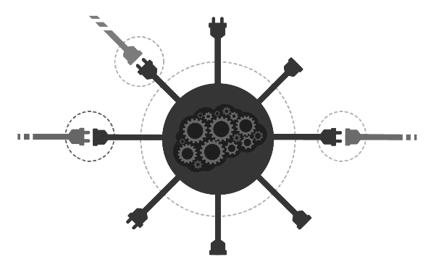

Nuevas formas de de Data retrieval
API
WEB SCRAPING
Application Programming Interface son un conjunto de reglas y especificaciones que las aplicaciones pueden seguir para comunicarse entre ellas
Es un método que nos permite utilizar el código fuente de páginas web para tomar datos y organizarlos en base de datos

Slide 15
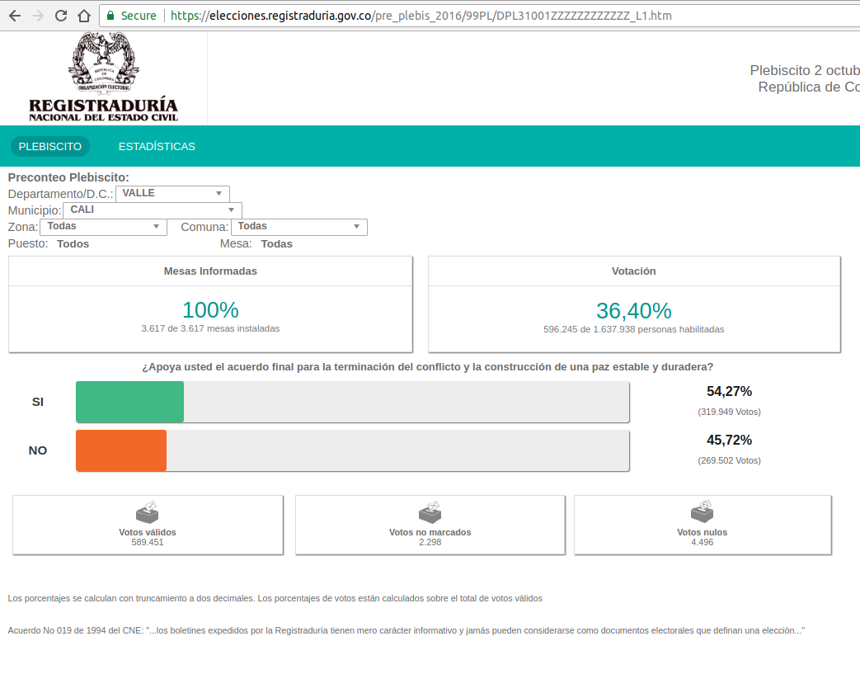
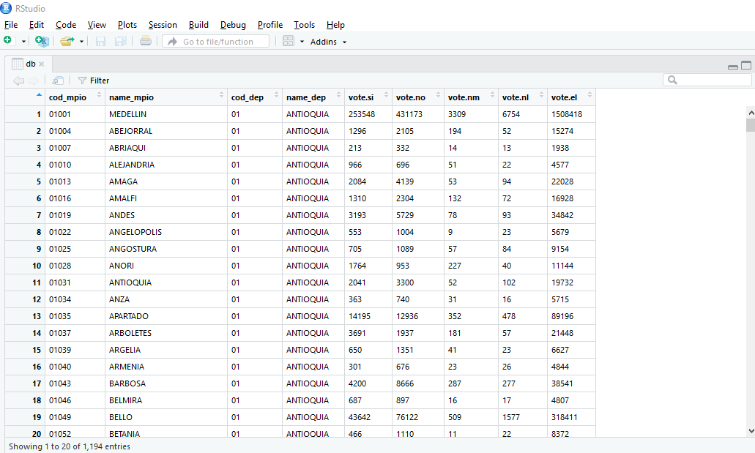
Web scraping

Slide 16


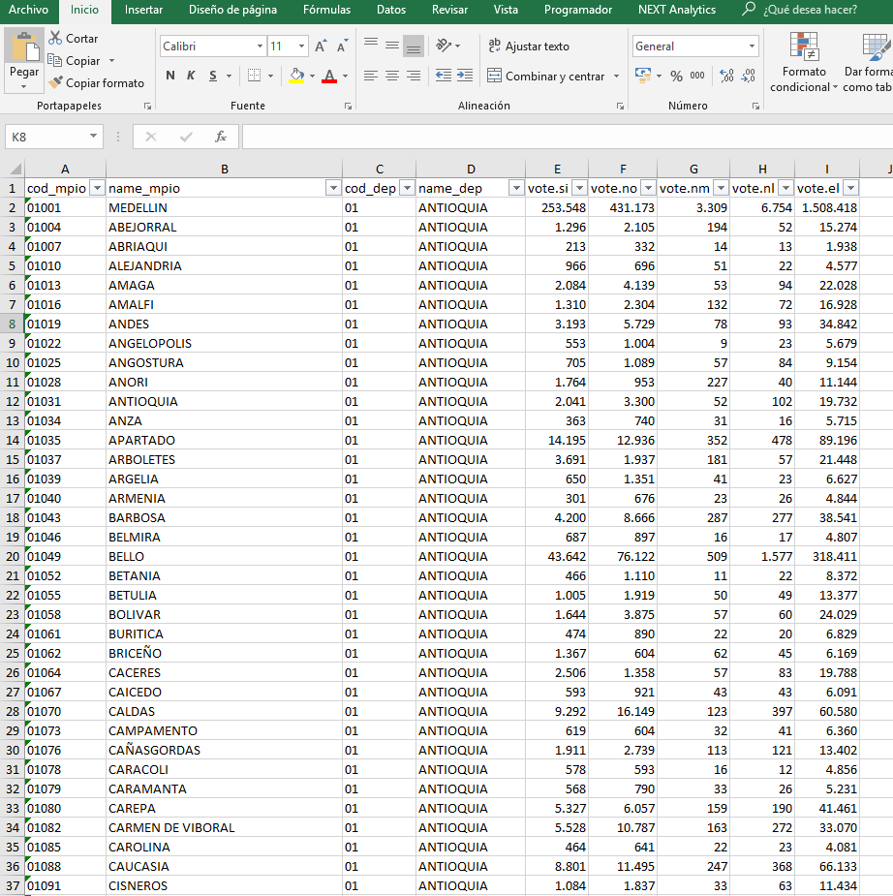

Data retrieval

Slide 17
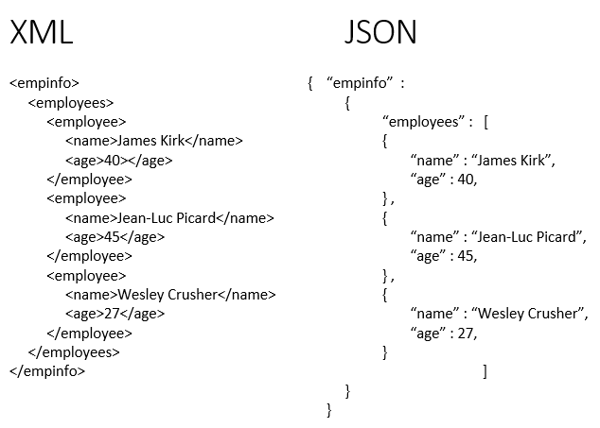
Nuevos formatos
JSON

Slide 18

Big data
La gestión de grandes cantidades de datos nos requiere de adoptar soluciones diferentes, tanto en termino de formatos como de tecnologías

Slide 19
Datos no convencionales: trabajar con texto
 | Palabra 1 | Palabra 2 | Palabra 3 | Palabra 4 | Palabra 5 | Palabra 6
Documento 1 | x | x |  | x
Documento 2 |  | x | x |  | x
Documento 3 |  | x |  |  |  | x
Documento 4 | x |  | x | x |  | x
Documento 5 | x | x | x | x | x
Documento 6 |  | x | x |  |  | x
Documento 7 | x |  | x |  | x

Slide 20

Las características fundamentales de las Web APIs para el data retrieval

Slide 21
Notes:
LiveSlide https://www.youtube.com/watch?v=s7wmiS2mSXY

Slide 22

¿Como funciona un API REST?
Una API es una posibilidad que nos ofrece una plataforma para poder dialogar con sus servidores y obtener servicios o datos
La mayoría de plataformas de redes sociales proveen API de tipo REST (REpresentional State Transfer)
HTTP REQUEST
CLIENT
SERVER
JSON RESPONSE

Slide 23
Request -> response
RESPONSE (JSON)
{
"kind": "books#volumes",
"totalItems": 1,
"items": [
{
"kind": "books#volume",
"id": "yZ1APgAACAAJ",
"etag": "g1Upmp1MSiE",
"selfLink": "https://www.googleapis.com/books/v1/volumes/yZ1APgAACAAJ",
"volumeInfo": {
"title": "Harry Potter 1 and the Philosopher's Stone",
"authors": [
"J. K. Rowling"
],
"publisher": "Bloomsbury Pub Limited",
"publishedDate": "1997",
"description": "Harry Potter is an ordinary boy who lives in a cupboard under the stairs at his Aunt Petunia and Uncle Vernon's house, which he thinks is normal for someone like him who's parents have been killed in a 'car crash'. He is bullied by them and his fat, spoilt cousin Dudley, and lives a very unremarkable life with only the odd hiccup (like his hair growing back overnight!) to cause him much to think about. That is until an owl turns up with a letter addressed to Harry and all hell breaks loose! He is literally rescued by a world where nothing is as it seems and magic lessons are the order of the day. Read and find out how Harry discovers his true heritage at Hogwarts School of Wizardry and Witchcraft, the reason behind his parents mysterious death, who is out to kill him, and how he uncovers the most amazing secret of all time, the fabled Philosopher's Stone! All this and muggles too. Now, what are they?",
"industryIdentifiers": [
{
"type": "ISBN_10",
"identifier": "0747532699"
},
{
"type": "ISBN_13",
"identifier": "9780747532699"
}
],
"readingModes": {
"text": false,
"image": false
},
"pageCount": 223,
"printType": "BOOK",
"categories": [
"Juvenile Fiction"
],
……..
REQUEST (HTTP)
https://www.googleapis.com/books/v1/volumes?q=isbn:0747532699

Slide 24
Los métodos de request
POST
Crear/publicar
GET
Leer
Al fin y al cabo trabajar con Api siempre termina siendo un trabajo en el cual hacemos operaciones sobre bases de datos remotas
PUT
Reemplazar
PATCH
Modificar
DELETE
Borrar

Slide 25

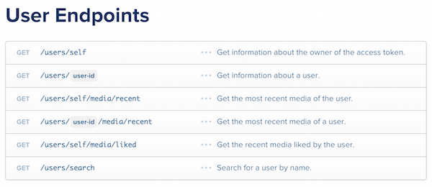
¿Que son los endpoints?
ENDPOINT
INSTAGRAM
Son URL que contestan a unos requerimientos hechos por un usuario o una aplicación. En cada endpoint se usa un método especifico (GET, POST, etc) declinándolo a una tarea especifica

Slide 26

Autenticación
Casi siempre para acceder a un API hay que autenticarse antes el servicio. Existen diferentes métodos de autenticación y dependen del proveedor del servicio
HTTP BASIC AUTHENTICATION
API KEYS
OAUTH
Es el método de autenticación clásico username/contraseña. Solamente que siendo transmitido por medio de http se vuelve inseguro
A cada usuario nuevo se asigna un valor único que se les pide toda las veces
Es un método de autenticación y autorización al tiempo. El usuario inicia sesión en el sistema y el sistema le pide una autenticación en forma de token. Este token está vinculado a unos servicios específicos y está normalmente limitado en el tiempo

Slide 27
Autenticación y autorización
Es importante entender la diferencia entre autenticación y autorización, pues no son sinónimos
AUTHENTICATION
AUTHORIZATION
¿Quien eres?
¿Qué puedes hacer?
Es el proceso de determinar la identidad del usuario
Es el proceso de determinar a que recursos tiene acceso al usuario. Muchas veces existen APIs premium que permiten acceder a recursos extras pagando o bibliotecas de APIs con distintas forma cobro. En estos casos además de autenticarse hay que adquirir autorización distintas para los distintos servicios.

Slide 28
Limitaciones del servicio
Algunos servicios de API son públicos es decir no se paga nada para su acceso. En muchos casos y más que todo cuando el flujo informativo es muy grande (muchos usuarios y/o muchos datos), los proveedores suelen limitar la cantidad de requests o contener su dimensión.
PAGINATION
RATES LIMITS
THROTTLING
En algunos casos los datos restituidos por el endpoint vienen partidos por grupos. Por ejemplos si mi request produce un resultado de 1000 records, el endpoint me puede obligar a hacer 10 requests en cada uno de los cuales estén 100 records. Para hacer eso se usa un parámetro que se llama paginación el cual indica el subconjunto de records a descargar
Son limites de request que pone un endpoint. Pueden ser limites de tiempo (se puede descargar solo el ultimo mes o la ultima semana de historial), limites de cantidad (no se pueden descargar más de 15 mil records por request), limites de queries (no se pueden hacer mas de 1000 request). Son también comunes rates limits que combinan limites de tiempo y de queries/cantidad
Throttling es la practica de limitar la banda de la descarga cuando se presentan picos de requerimientos hacia un endpoint, por ejemplo cuando varios usuarios se conectan desde un mismo IP

Slide 29
Status codes y errores de request
Los requests que se envían a un endpoint, además de un response en formato JSON, suelen arrojar también un status code, es decir un código que describe el estado de nuestro requerimiento. Supuesto si un endpoint después de un request arroja los datos que queremos significa que el request tuvo éxito. Pero por errores en el request, por temas de rates limits u otras situaciones se pueden crear códigos de error que nos ayudan entender que ocurrió.
CATEGORY | DESCRIPTION
1xx: Informational | Communicates transfer protocol-level information.
2xx: Success | Indicates that the client’s request was accepted successfully.
3xx: Redirection | Indicates that the client must take some additional action in order to complete their request.
4xx: Client Error | This category of error status codes points the finger at clients.
5xx: Server Error | The server takes responsibility for these error status codes.
https://restfulapi.net/http-status-codes/

Slide 30
Gestionar web APIs por medio de R

Slide 31

Los APIs y R
R puede dialogar con web APIs de datos y servicios por medio de algunos paquetes. La ventaja de esta operación es que podemos formular request desde R e importar datos directamente en R, sin pasar por archivos externos. Esto nos permite ahorro de tiempo y de espacio. Hay dos formas con las cuales podemos acceder a web APIs desde R: con y sin paquetes client
CON PAQUETES CLIENT
SIN PAQUETE CLIENT
Los paquetes client o wrapper son paquetes ad hoc que permiten dialogar con un servicio de API especifico.
Ejemplos de paquetes client son rtweet, spotifyr, WikipediR, Rsocrata, WDI, wbstasts, etc.
Estos paquetes son creados a la medida de un servicio API y facilitan enormemente todo el proceso
Si no hay un paquete client a le medida del servicio de web APIs que queremos utilizar, entonces podemos igualmente gestionar el proceso por medio de los paquetes httr (en la fase de formulación del request) y jsonlite (en la fase de recepción del response)

Slide 32


Las fases de gestión de un API por medio de R
Las fases que es necesario gestionar en R para poder dialogar con web APIs son esencialmente tres: autenticarse, formular un request, recibir la respuesta (parsing)
1
2
3
CREDENCIALES
REQUEST
RESPONSE
Tenemos que crear unas credenciales de acceso, normalmente en la pagina web del servicio de API que vamos a utilizar. Esta fase a veces se gestiona parcialmente en R, pero depende del tipo de autenticación requerida por el API
Tenemos que formular un request por medio de una serie de parámetros (método, endpoint, path, query, autenticación). Esta fase se gestiona por completo en R o bien con un wrapper o por medio de httr
Si el request es exitoso recibiremos una respuesta en formato json, que tenemos que organizar en un formato que se pueda analizar fácilmente. Este proceso se llama parsing y se hace por medio del paquete jsonlite.

Slide 33
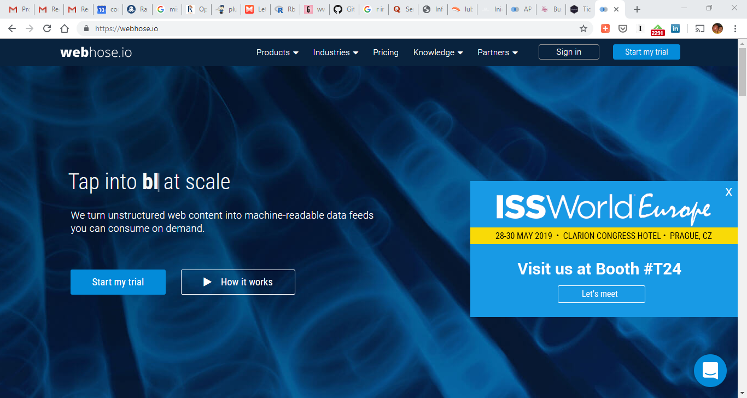
Trabajar con artículos y reseñas web

Slide 34
Sign up

Slide 35
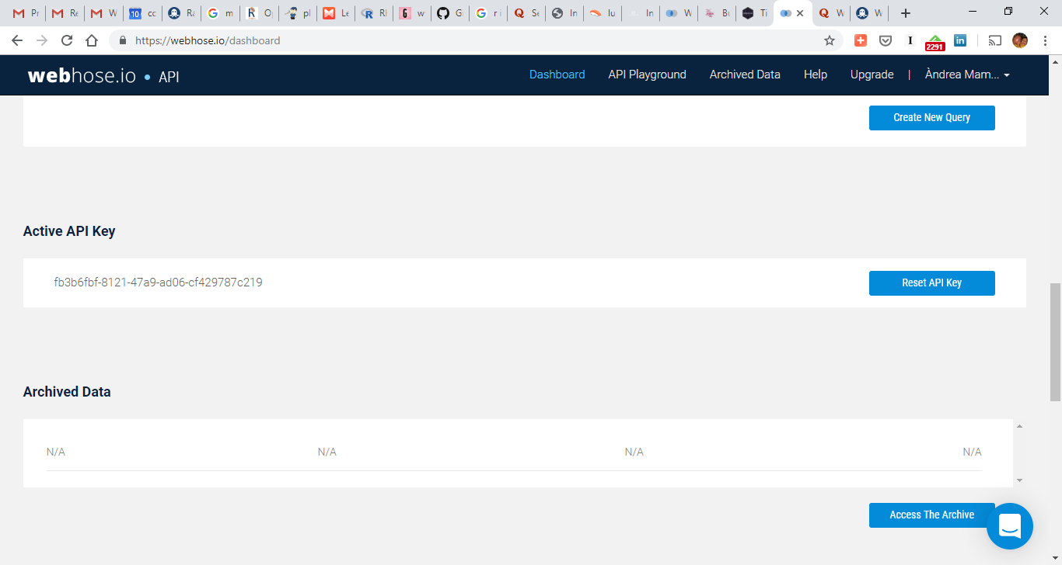
API key
1
2
Scroll
3

Slide 36
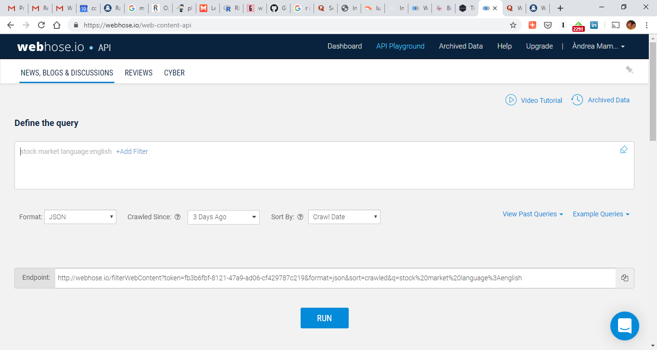
News endpoint

Slide 37
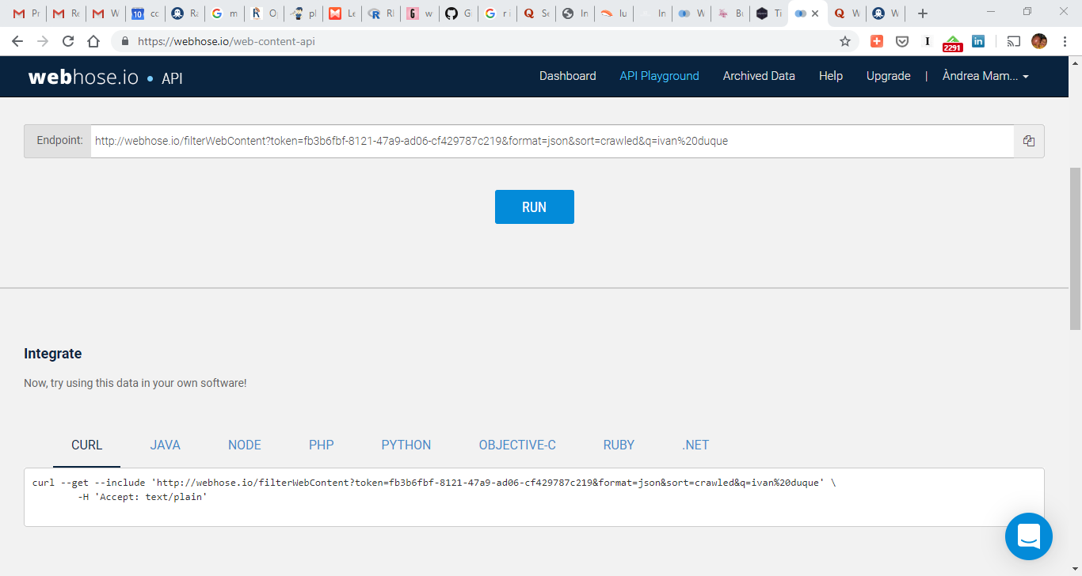
News endpoint
Snippet cURL con el request

Slide 38
Los parámetros del request
Los parámetros del request con método GET son de tres tipos:
HEADER
Los parámetros del header incluye la meta información del request.
PATH (OBLIGATORIOS)
Estos parámetros son el corazón de nuestro requerimiento, es decir definen el tipo de selección que vamos a hacer. Dependiendo de como esta diseñado el endpoint estos parámetros de selección pueden ser parámetros de path o de query. Si en el url de ejemplo del endpoint aparece un "?" los parámetros antes de el son parámetros de path y los que le sieguen son de parámetros de query
QUERY (OPCIONALES)
http://webhose.io/filterWebContent?token=xxxxxxxxxxxxxxxxxx&format=json&q=stock%20market%20language%3Aenglish
Endpoint
Parámetros de query

Slide 39
Los parámetros del request
METODO
ENDPOINT
PARÁMETROS QUERY
curl --get --include 'http://webhose.io/filterWebContent?token=xxxxxxxxxxxxxx&format=json&q=stock%20market%20language%3Aenglish' \
-H 'Accept: text/plain'
PARÁMETROS HEADER
En este caso parámetro header es de tipo Accept, es decir nos informa sobre que tipo de contenido MIME (Multipurpose Internet Mail Extensions) se puede procesar. En este caso el tipo es text/plain, es decir texto plano
En caso de que hubiesen sido parámetros de path el request se hubiera presentado así
http://webhose.io/filterWebContent/token/xxxxxxxxxxxxxxxxxx/format/json

Slide 40
Las partes del response
Las partes de la respuesta de un endpoint son las siguientes:
STATUS CODE
Es el código que nos dice en resumen que pasó con nuestro request
RESPONSE HEADER
En esta parte tenemos la meta información de la respuesta a nuestro request
RESPONSE BODY
Esto son los datos que corresponden a nuestra selección

Slide 41
Vamos a ver como se traduce todo esto en R

Slide 42
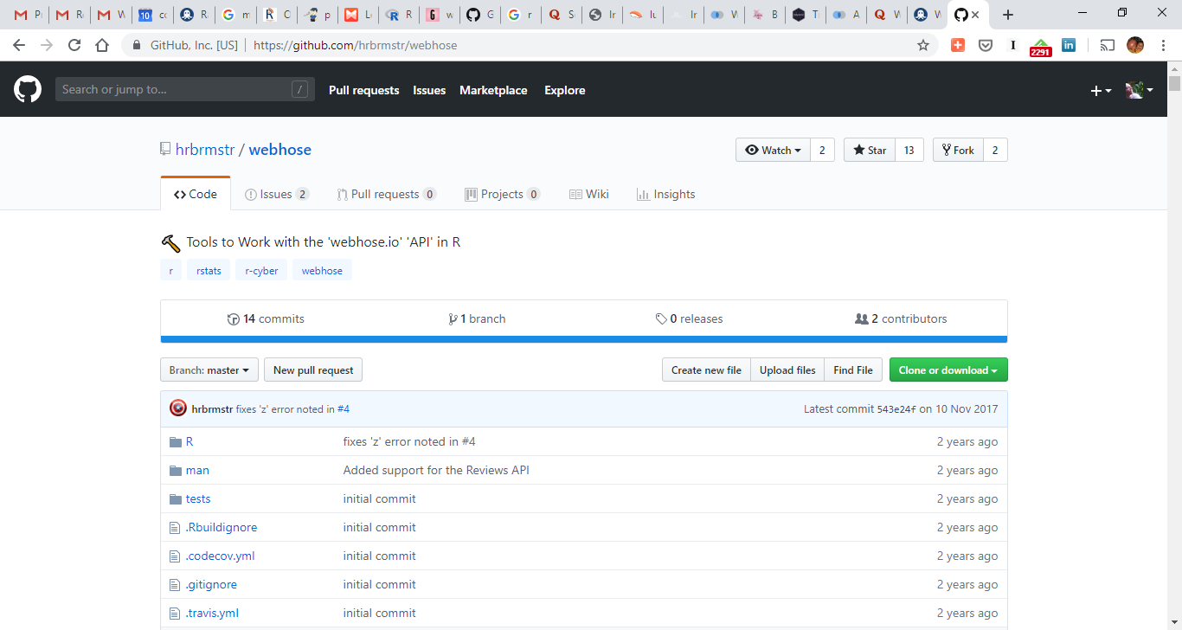
Webhose wrapper en Github
https://github.com/hrbrmstr/webhose

Slide 43
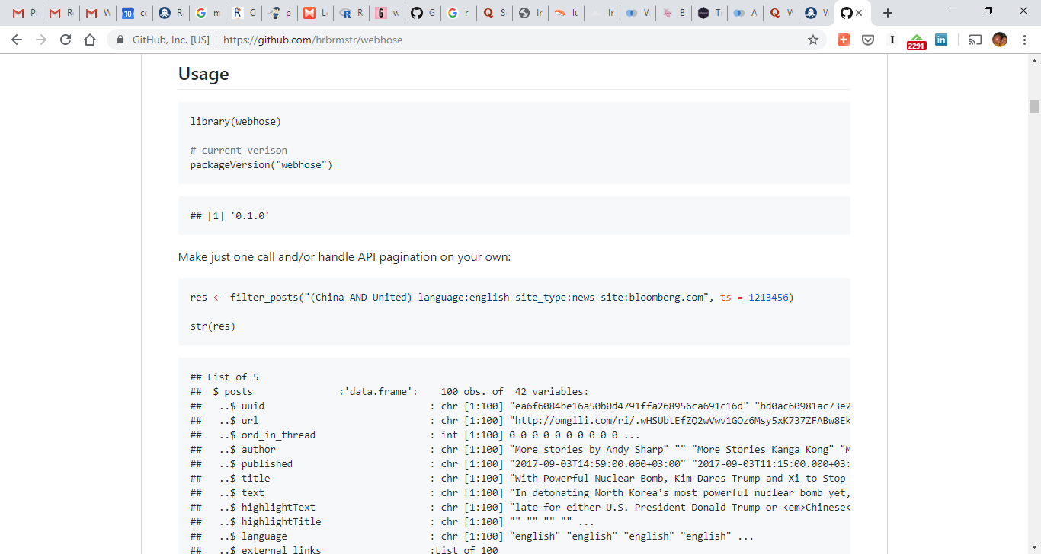
Webhose wrapper en Github
https://github.com/hrbrmstr/webhose
Esta función de la librería nos permite armar nuestro request de forma mas sencilla

Slide 44
Primer ejercicio: descarga de artículos de prensa
Copa América
Jep
Elecciones locales
Economía
Huawei
Educación
1) Divídanse en grupos y escojan un tema.
3) Armen el request con bucle de paginación
4) Efectúen la descarga

Slide 45

Trabajar con Big data en R: data.table

Slide 46
Trabajar con text mining, una tarea multiskills
JSON
ABC -> 1
NUEVAS FORMAS DE ACCESO
NUEVOS FORMATOS DE ARCHIVOS
DATOS NO CONVENCIONALES
BIG DATA
La cantidad y complejidad de los datos requieren formas de acceso lo más directas posibles, es decir que pueden estar en nuestros programas de elaboración sin pasajes intermedios
Las grandes cantidades de datos, la velocidad requerida para su manipulación y la multiplicidad de accesos a los mismos han generado nuevos formatos de almacenamiento muy distintos a los clásicos
La facilidad de almacenamiento, la masificación de experiencias, la complejidad de los fenómenos monitoreados estan produciendo enormes cantidades de datos
El dato de texto es un dato cualitativo que tenemos que medir con técnicas cuantitativas. Hay que desarrollar técnicas propias para tratar este tipo de datos

Slide 47


Formas para lidiar con Big data en R
El formato data.frame y las funciones básicas no son aptas para poder trabajar con bases de datos grandes. Existen dos tipos de soluciones
SOLUCIONES INTERNAS
SOLUCIONES EXTERNAS
Son librerías que permiten de trabajar con bases de datos medianamente grandes directamente desde muestra computadora. Los paquetes son data.table y el conjunto de librerías tidyverse.
Son soluciones en la nube como por ejemplo Servidores Cloud o servicios distribuidos como Hadoop/Spark. Permiten de trabajar con bases de datos enormes y son servicios a los cuales se puede acceder desde R por medio de paquetes que dialogan con estos servicios web

Slide 48
Data.table vs tidyverse
Estos dos paquetes solucionan el problema big data por medio de dos estrategias distintas
DATA.TABLE
TIDYVERSE
La librería data.table intenta solucionar el problema de los Big data por medio de un formato de datos nuevos, mas moldeable y flexible que los data.frames, inspirado en las query SQL
Es un conjunto de librerías con una misma filosofía. A pesar de que promueven también un formato nuevo de datos (tibble) se basan en trabajar con big data por medio de funciones agiles y de fácil comprensión. Otra característica es que utilizan operadores pipe (%>%).

Slide 49
El paquete data.table
El paquete “data.table” fue escrito en el 2008 y propone una forma avanzada de data.frame mas flexible, rápida y con menos impacto en cuanto a uso de la RAM
DT[i, j, by]
i <=> where
En este espacio va el indicador de la fila o la condición que hay que aplicar a las filas
En este espacio va el indicador de la columna o la condición que hay que aplicar a la columnas
j <=> select
by <=> group_by
En este espacio va la eventual variable según la cual efectuar la agrupación

Slide 50
Data table
Operador de asignación
Nombre de la columna
Función
Matriz de datos
articles.dt[, published_utc := ymd_hms(published)]
Espacio de las filas
Espacio de las columnas
Si no se especifica nada la función se aplica a todas las filas
Aquí va la operación que se ejecuta con las columnas

Slide 51
Data table
Si no hay nombre de la columna el resultado se imprime en la consola mas no se almacena en una columna
Condición
No hay nombre de la columna
Nombre de la columna
Función
Matriz de datos
articles.dt[language == "spanish", mean(thread.social.facebook.shares)]
Espacio de las filas
Espacio de las columnas

Slide 52
Data table
Operador especial
Columna de agrupación
Matriz de datos
articles.dt[, .N, by = language]
Espacio de las filas
Espacio de las columnas
Espacio de agrupación

Slide 53
Segundo ejercicio: explorar el archivo descargado por medio de data.table
Con las descargas que han hecho investiguen los siguientes aspectos por usando data.table
¿En que idiomas están los artículos?
¿De que países son?
¿ Cuantos artículos de prensa, de blog y publicaciones de foros hay?

Slide 54

Trabajar con Big data en R: tidyverse

Slide 55
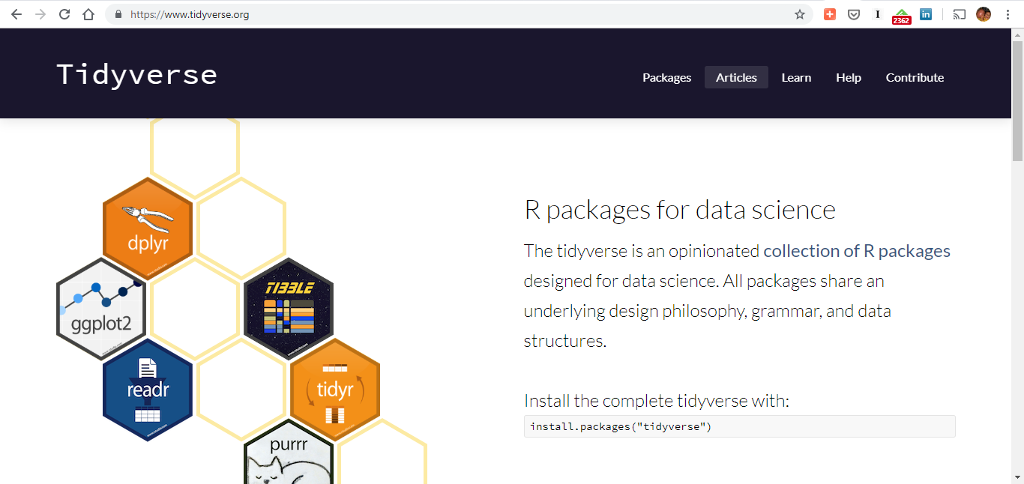
¿Qué es tidyerse?
Tidyverse es un conjunto de paquetes de R escritos por el grupo de Hadley Wickham (Chief Scientist de Rstudio). El tidyverse está impulsando una verdadera revolución dentro el mundo de R que se basa en un enfoque " tidy data" es decir comandos simples y datos ordenados.

Slide 56


Los dos pilares del tidyverse: sencillez y programación pipe
%>%
ESTRUCTURA DE DATOS
ESTRUCTURA SEMANTICA
PROGRAMACIÓN PIPE
Cada variable forma una columna
Cada observación es una fila
Cada tipo de unidad de observación forma una tabla
Las funciones tienen nombres inmediatos, fáciles de aprender y toda manipulación se basa en cuatro pilares: filtrar, transformar, agregar, ordenar
La programación pipe permite encadenar llamadas a funciones para así realizar de forma sencilla transformaciones de datos complejas ahorrándose las paréntesis

Slide 57





















Los paquetes del ecosistema tidyverse
CORE TIDYVERSE
EXTENDED TIDYVERSE
TIDYVERSE ADJACENT
IMPORT
jsonlite, xml2, httr, DBI
MANIPULATE
blob
TRANSFORM
PROGRAM
MODEL
VIZ

Slide 58
La lógica de la programación pipe
log(x)
library(magrittr)
x %>% log()

Slide 59
La lógica de la programación pipe
round(log(x), 1)
library(magrittr)
x %>% log() %>%
round(1)

Slide 60
La lógica de la programación pipe
exp(round(log(x), 1))
library(magrittr)
x %>% log() %>%
round(1) %>%
exp()

Slide 61
Tercer ejercicio: explorar el archivo descargado por medio de dplyr
Con las descargas que han hecho investiguen los siguientes aspectos por usando data.table
¿En que idiomas están los artículos?
¿De que países son?
¿ Cuantos artículos de prensa, de blog y publicaciones de foros hay?

Slide 62
Cuarto ejercicio: comparar data.table y dplyr
Comparar la rapidez de ejecución de data.table y dplyr usando system.time() para medir el tiempo de ejecución.
Medir el tiempo de ejecución de la frecuencia de artículos por idioma
Medir el tiempo de ordenamiento de la base de datos por la variable uuid

Slide 63
Quinto ejercicio: mejorar la descarga de artículos de prensa
1) Encuentren la query de búsqueda oportuna para su tema usando los operadores lógicos presentados aquí
https://docs.webhose.io/docs/basic-boolean-operators-tutorial
2) Armen el request con bucle de paginación
3) Efectúen la descarga

Slide 64
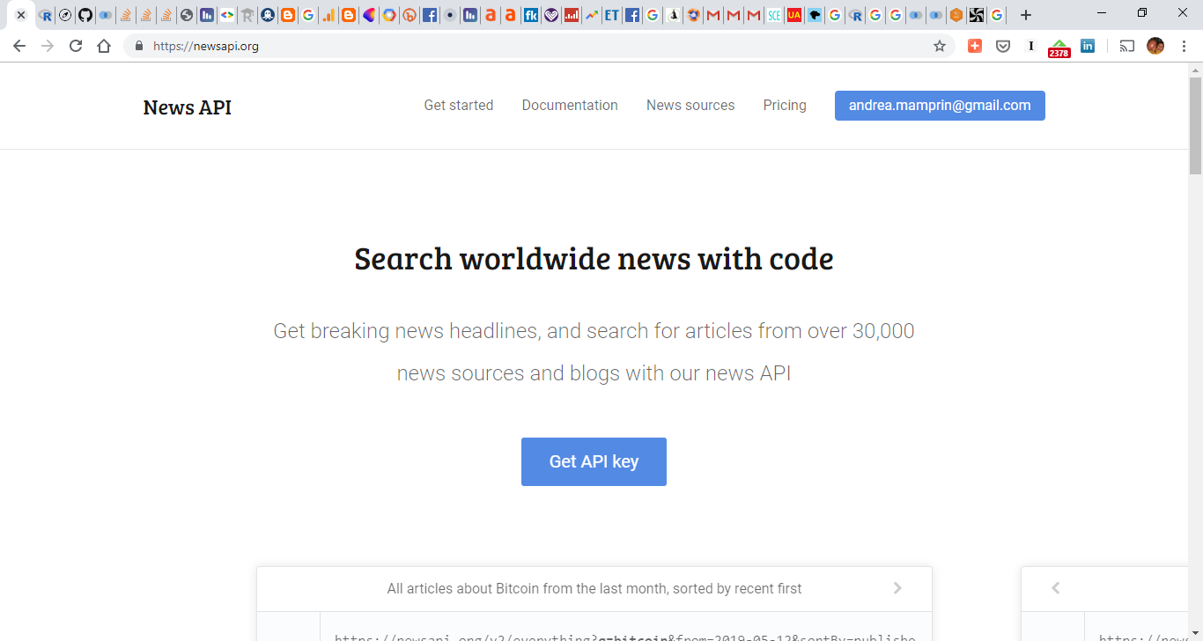
Servicio alternativo: newsapi

Slide 65
Sexto ejercicio: empezar a mirar características del sample descargado
¿De que países son?
¿ Cuantos artículos de prensa, de blog y publicaciones de foros hay?
¿De que portales son?
¿Cuántos artículos por día? ¿Hay alguna concentración temporal?

